Slide 1
T-CNN: Tubelets with Convolutional Neural Networks for Object Detection from Videos
Kai Kang*, Hongsheng Li*, Junjie Yan, Xingyu Zeng, Bin Yang, Tong Xiao, Cong Zhang, Zhe Wang,
Ruohui Wang, Xiaogang Wang, Member, IEEE,, and Wanli Ouyang, Senior Member, IEEE
Computer society

Slide 2
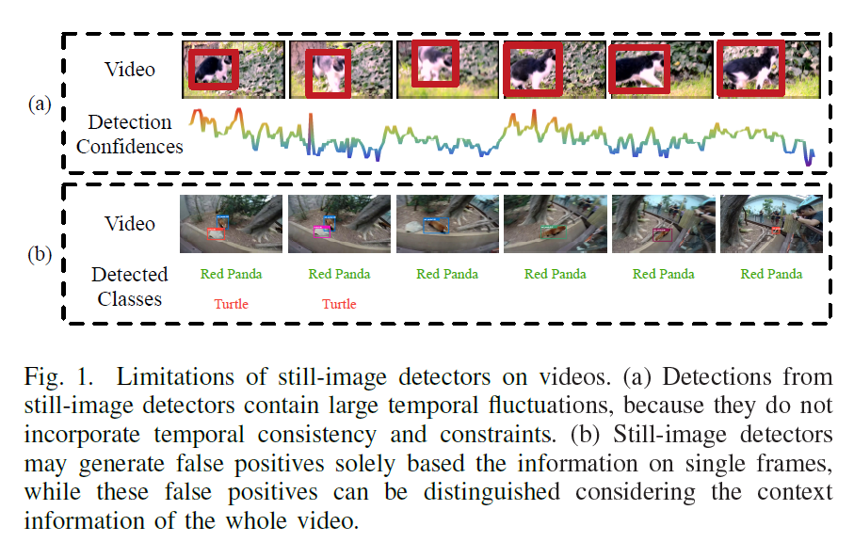
视频的一个关键因素是时间信息，因为视频中对象的位置和出现应该在时间上是一致的，即检测结果不应该在边界框位置和检测信息方面随时间发生巨大变化。然而，如果静态图像对象检测框架直接应用于视频，则对象的检测置信度显示出相邻帧之间的显着变化和大的长期时间变化。

Slide 3
提高时间一致性的一个直觉是将检测结果传播到邻近帧以减少检测结果的突然变化。如果在某个帧存在一个对象，相邻帧可能在相邻位置具有相似置信度的相同的对象。换句话说，检测结果可以根据运动信息传播到相邻帧，以便减少错误的检测。通过非极大值抑制（NMS）可以轻松地删除生成的重复框。（减少false negative）
提高时间一致性的另一个直觉是对检测结果施加长期约束。如图 1（a）所示，一个物体的外边框序列的检测分数随着时间的推移有很大的波动。这些外边框序列称为tubelets。tubelet可以被视为应用长期约束的一个单元。
除了时间信息，与静态图像相比，上下文信息也是视频的关键要素。如图1（b）所示，视频中的少量帧可能在一些背景对象上具有高置信度false positive。单帧内的上下文信息有时不足以区分这些false positive。然而，考虑到视频剪辑中的大部分高置信度检测结果，false positive可以被视为离群值，然后可以抑制其检测置信度。（一直 false positive）

Slide 4
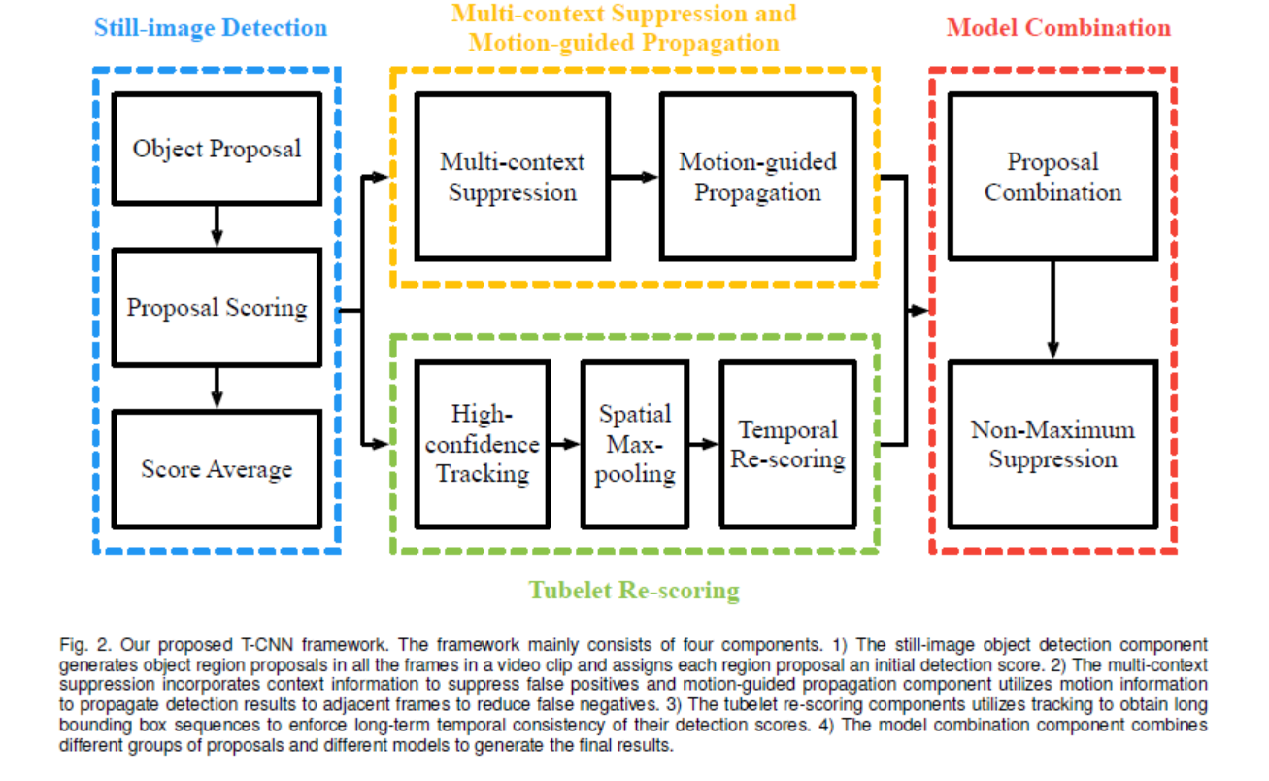
Multi-context suppression.
此过程首先按降序对视频内的所有静态图像检测分数进行排序。具有高排名的检测分数的类别被视为高置信度类别，其余则被视为低置信度类别。 低置信度类别的检测分数被抑制，以减少false positive。
Motion-guided Propagation.
在静态图像对象检测中，在相邻帧中检测到的对象，在某些帧时可能会丢失某些对象。 运动引导传播使用诸如光流的运动信息来将检测结果局部地传播到相邻帧以减少false negative。
Temporal tubelet re-scoring.
从静态图像检测器的高置信度检测开始，我们首先运行跟踪算法来获得边界框序列，我们称之为tubelet。 然后根据其检测分数的统计，将tubelet分为pisitive和negative样本。 positive分数映射到较高的范围，而negative值则映射到较低的范围，从而提高分数裕量。
Model combination：
对于来自DeepID-Net和CRAFT的两组proposal中的每一个，它们的来自于tubelet rescoring和运动引导传播的检测结果，每个最小 - 最大映射到[0,1]，并通过与 IOU重叠0.5NMS的过程以获得最终结果。

Slide 5
Object Detection from Video Tubelets with Convolutional Neural Networks Kai Kang Wanli Ouyang Hongsheng Li Xiaogang Wang Department of Electronic Engineering, The Chinese University of Hong Kong fkkang,wlouyang,hsli,xgwangg@ee.cuhk.edu.hk

Slide 6
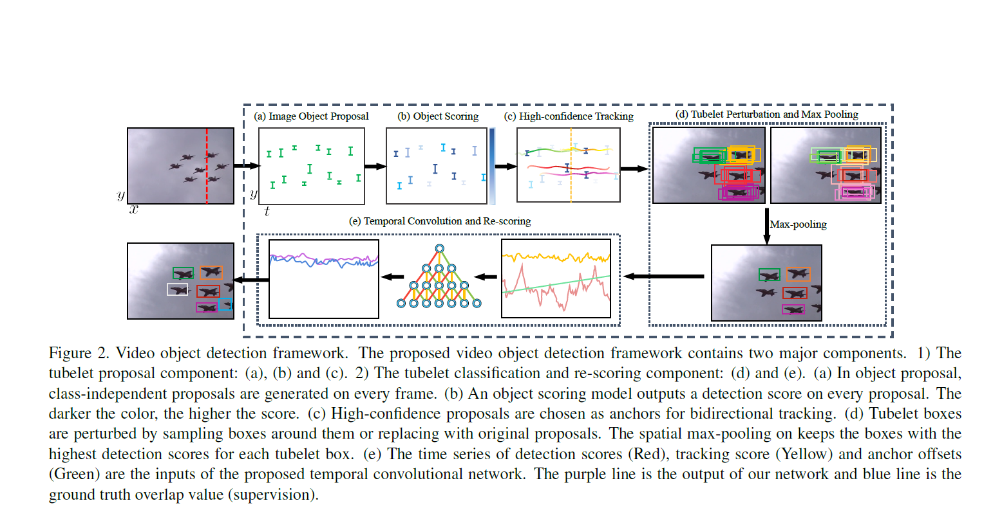
Step 1： Image object proposal，对每帧图像使用 Selective Search (SS) 进行候选区域提取。然后使用 R-CNN 对候选区域进行一个过滤，将明显非目标区域过滤，大约 6.1%的候选区域留下来。
Step 2： Object proposal scoring，使用经 DET 任务微调的 GoogLeNet 作为检测器，使用第五层池化特征训练SVM分类器，对剩下的候选区域打分。
Step 3：对于每一个目标类别，双向追踪在视频片段中高置信度的检测框。追踪使用的是【Visual tracking
with fully convolutional networks】. ICCV, 2015. 2, 3。追踪完一个后，新的anchor被挑选出来追踪。通过NMS减少重叠。 对于上述三个主要步骤，我们可以获得追踪轨迹从每一类的高置信度anchor开始。其产生的轨迹被称为tubelet proposal再下一步进行tubelet分类。

Slide 7
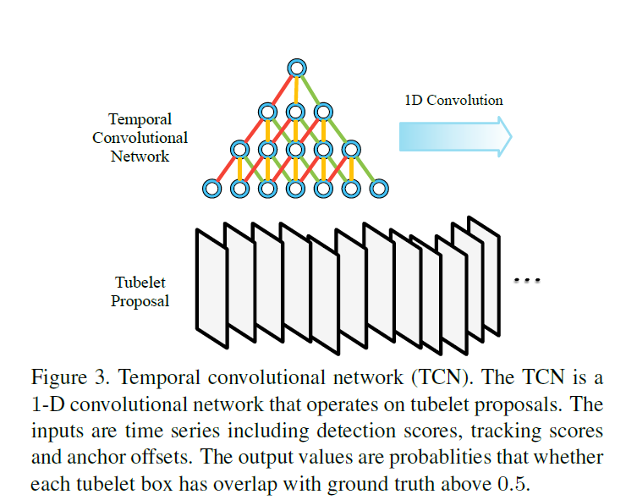
经过 tubelet proposal module处理，对每个类，我们得到了 tubelets with high-confidence anchor detections，接下来就是对 tubelet 中的每个矩形框进行分类。
Step 4： Tubelet box perturbation and max-pooling.针对视频中tubelet 矩形框检测分数的不稳定性，我们在tubelet 矩形框 邻域做目标检测，将检测分数最高的矩形框替代tubelet原来的矩形框。从而达到降低tubelet 矩形框检测分数的不稳定性。
Step 5. Temporal convolution and re-scoring 这里我们提出了一个 Temporal Convolutional Network (TCN) 来嵌入时序信息来提高tubelet 矩形框检测分数的稳定性。 对于每个类，我们使用tubelet特性作为输入来训练一个特定于类的TCN。输入是时间序列，包括检测分数、跟踪分数和anchor偏移量。输出值是每个tubelet框是否包含类的对象的概率。与groundtruth重叠在0.5以上的为1，与groundtruth重叠在0.5以下的为0。

Slide 8
